Slide 1
Программа дополнительного образования для детей дошкольного возраста 5 – 7 лет
«Чудо гипс»

Slide 2
Задачи программы кружка:
Педагогические:формирование таких свойств личности, как внимание, осознанность в действиях, усидчивость, развитие мелкой моторики рук, целеустремленность, аккуратность, художественный вкус, стремление к экспериментированию, формирование творческого начала в личности ребенка, развитие его индивидуальности.
Познавательныереализуются через поиск детьми новых знаний в области изобразительного искусства и познание своих возможностей путем соединения личного опыта с реализацией заданных действий:
Творческие:это те задачи, которые требуют от ребенка комбинирования известных приемов художественной деятельности и главным образом самостоятельно найденных в результате экспериментирования с художественными материалами.

Slide 3
Содержание программы:
Программа предполагает насыщенный образовательный материал по мелкой моторике, побуждающий дошкольника к активной познавательной, двигательной, творческой и игровой деятельности с учётом его возрастных особенностей.
Программа “Чудо гипс” рассчитана на 2 года (старший дошкольный возраст и подготовительная к школе группа). Для успешного освоения программы на занятиях численность детей в группе кружка должна составлять не более 10 человек. Кружок посещают дети по запросам родителей. Занятия проводятся 1 раз в неделю, с сентября по май.

Slide 4
Новизна
Программа «Чудо гипс” – включает занятия по аппликации, ручному труду, рисованию красками, в том числе с использованием нетрадиционных способов, которые направлены на развитие у дошкольников творчества, определяющиеся как продуктивная деятельность, в ходе которой ребенок создает новое, оригинальное, активизируя воображение и реализуя свой замысел, находя средства для его воплощения.

Slide 5
Виды лепки для дошкольников.
Для занятий с детьми применяются три вида лепки:
-предметная;
-сюжетная;
-декоративная.

Slide 6
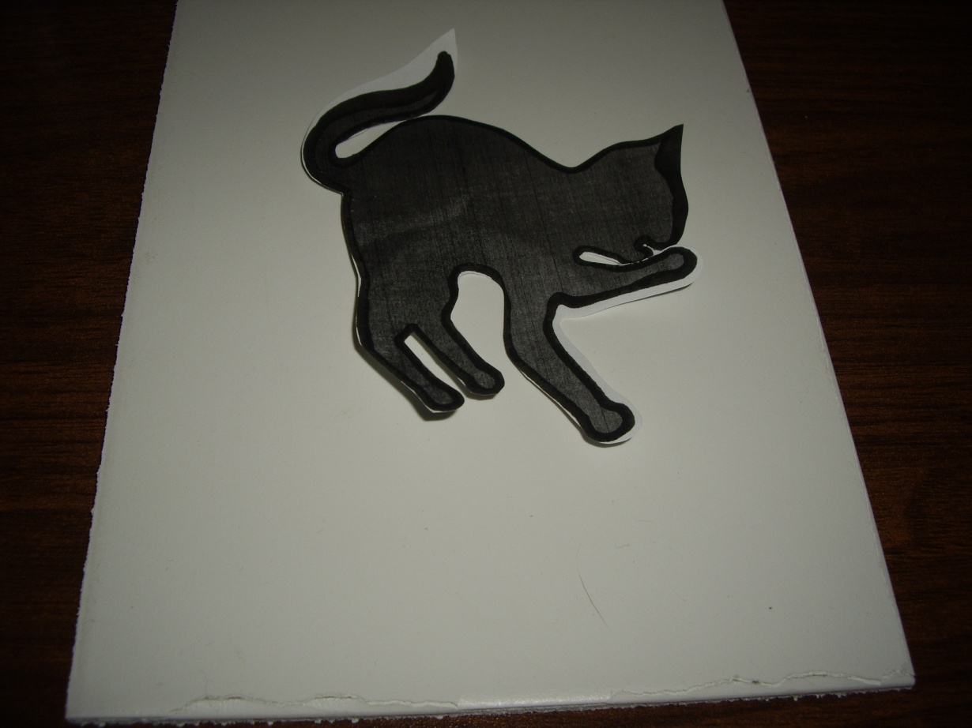
Сюжетная лепка
*Объёмные картины
Витражи
Для работы используем пластилин, гипсовый бинт, дощечка

Slide 7
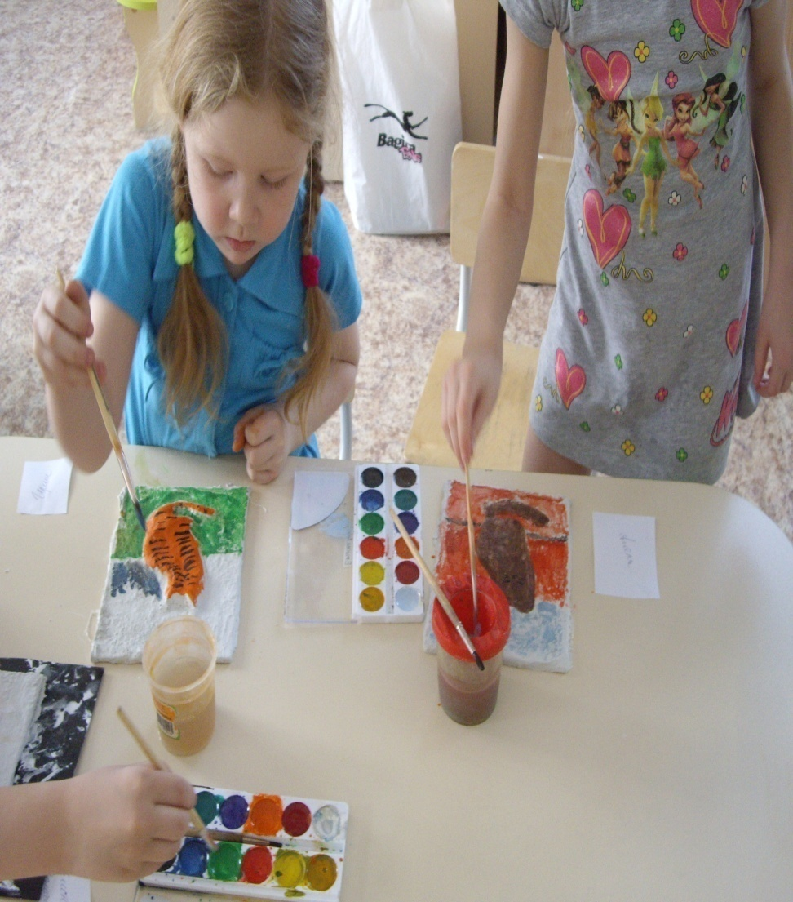
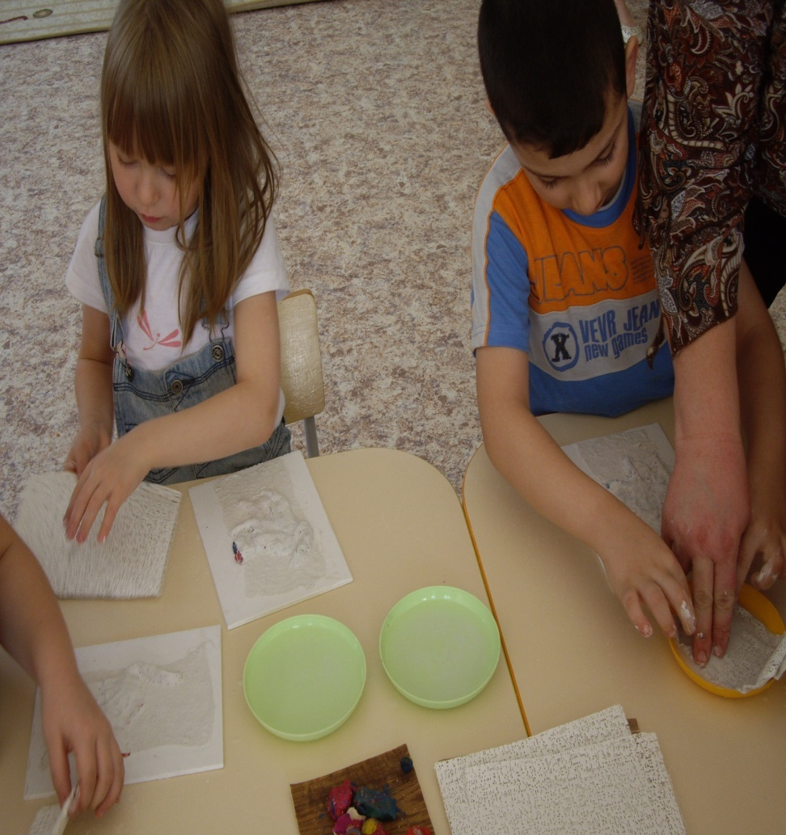

Slide 8
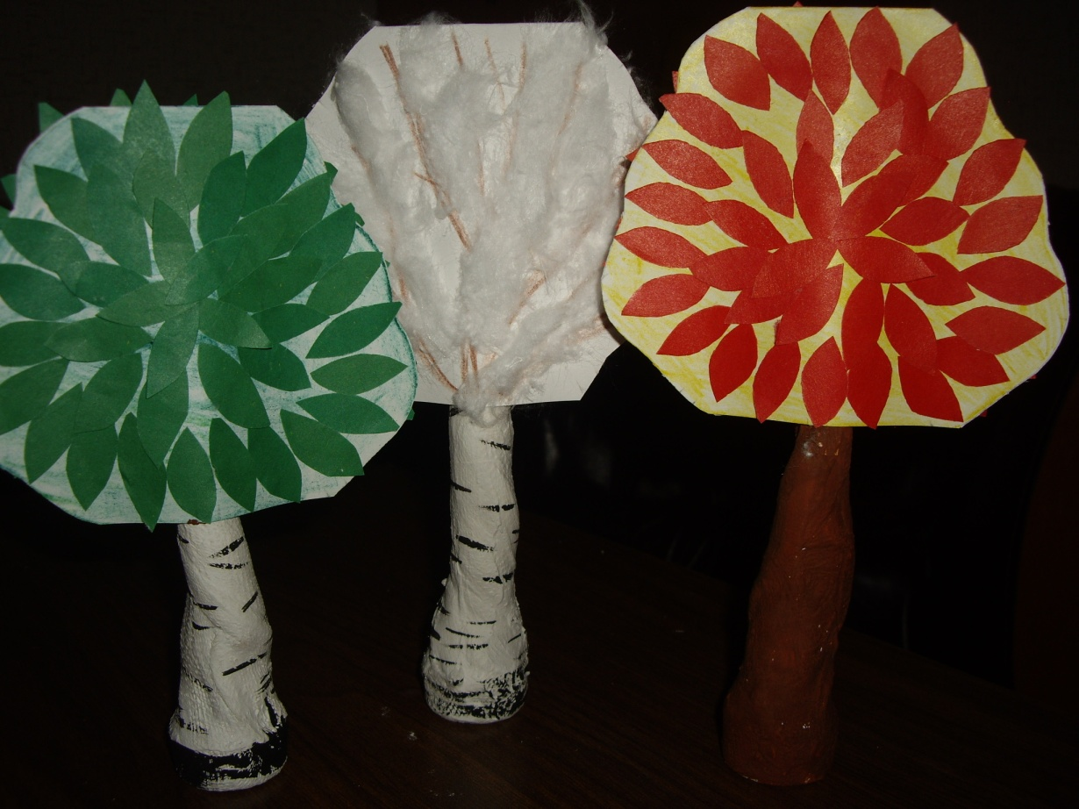
Сюжетная лепка
Композиция из предметов, мелких деталей;
Сюжет;
*Наглядный иллюстративный материал.

Slide 9
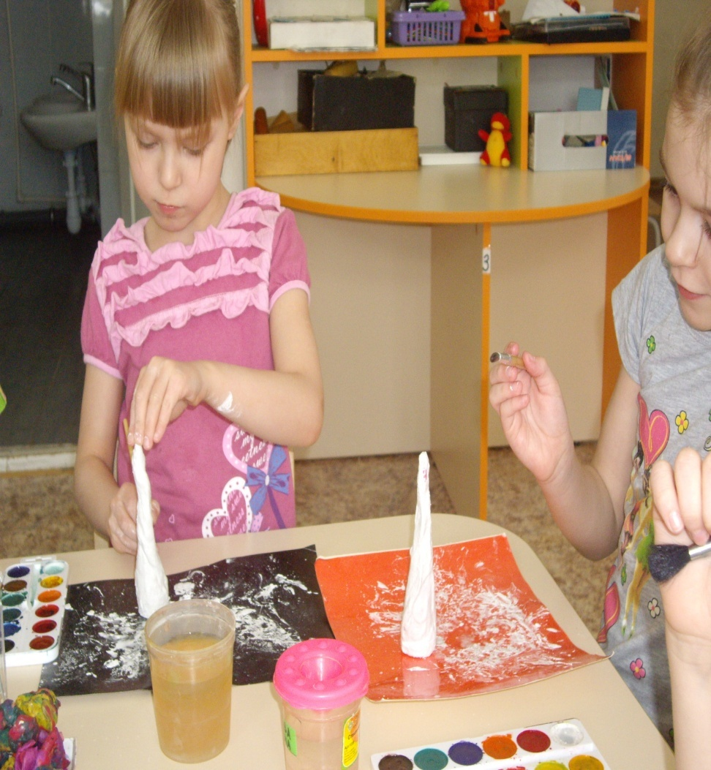
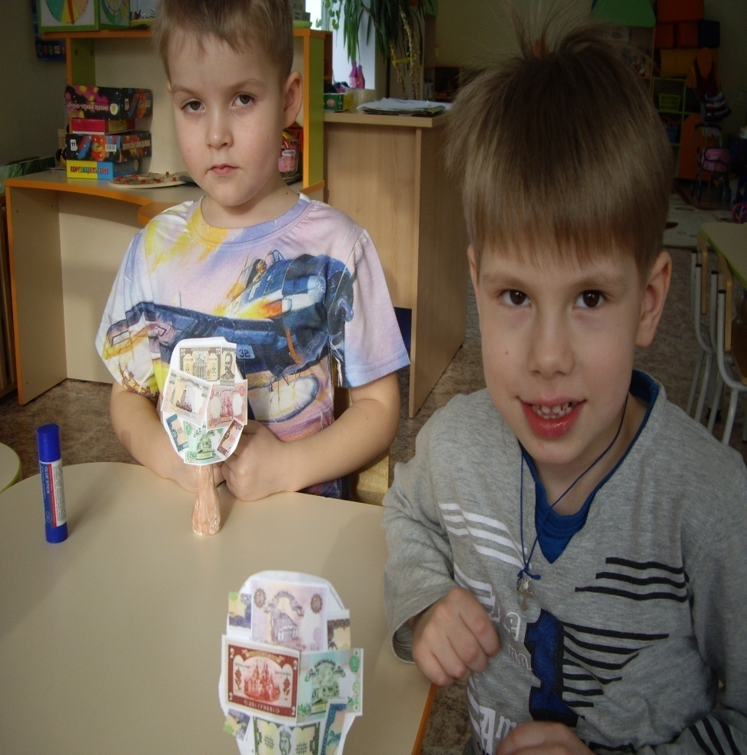

Slide 10
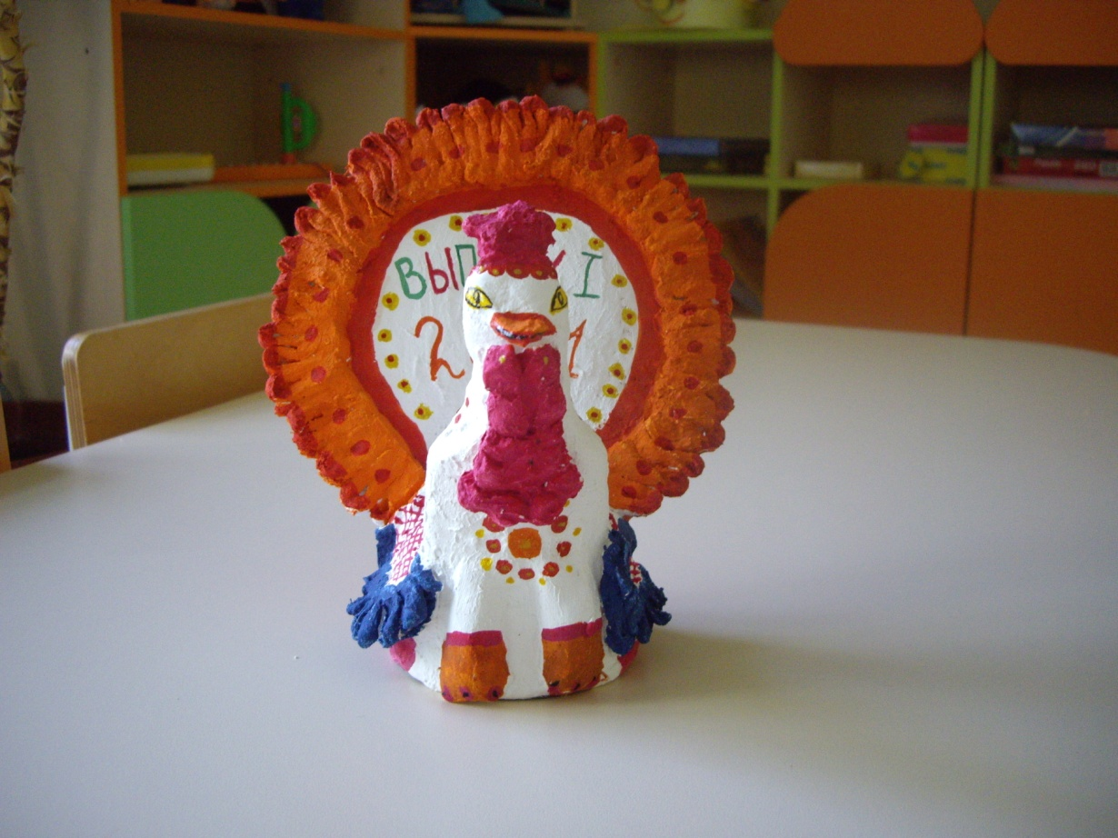
Декоративная лепка
Более глубокое знакомство с народным прикладным искусством;
*

Slide 11
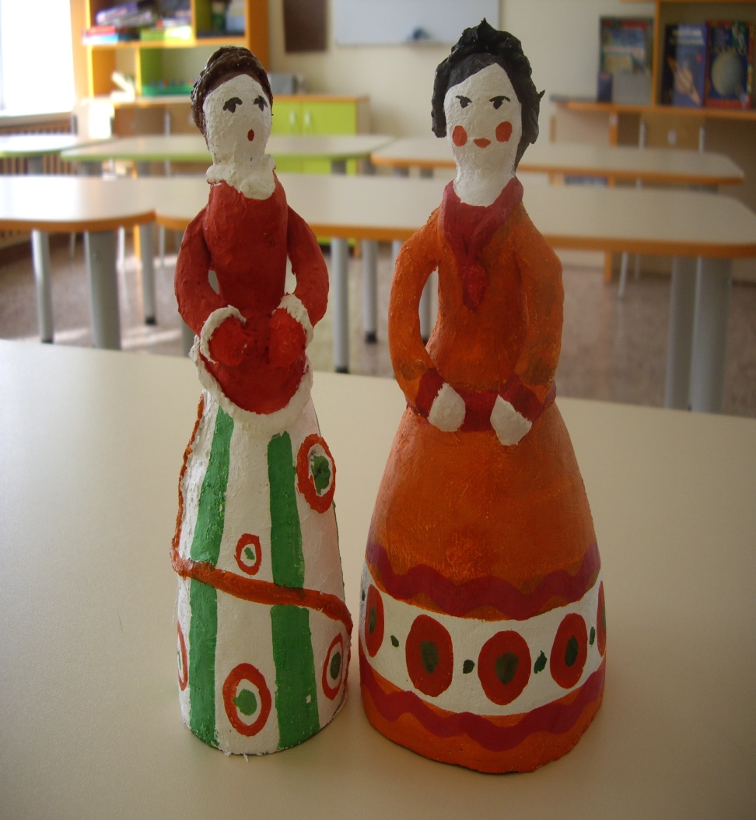
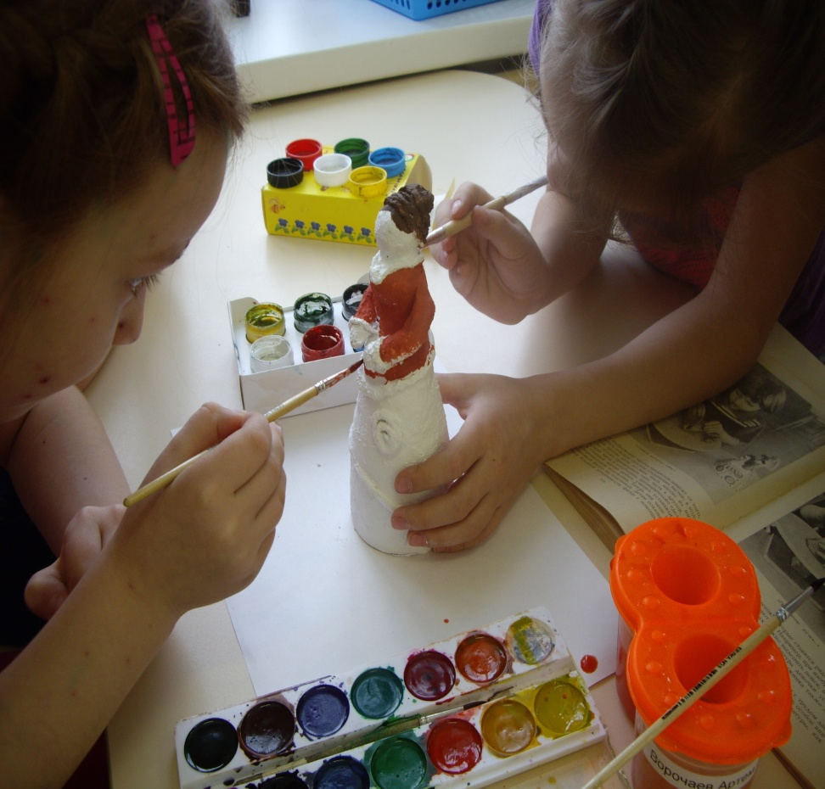
Актуальность темы

Slide 12
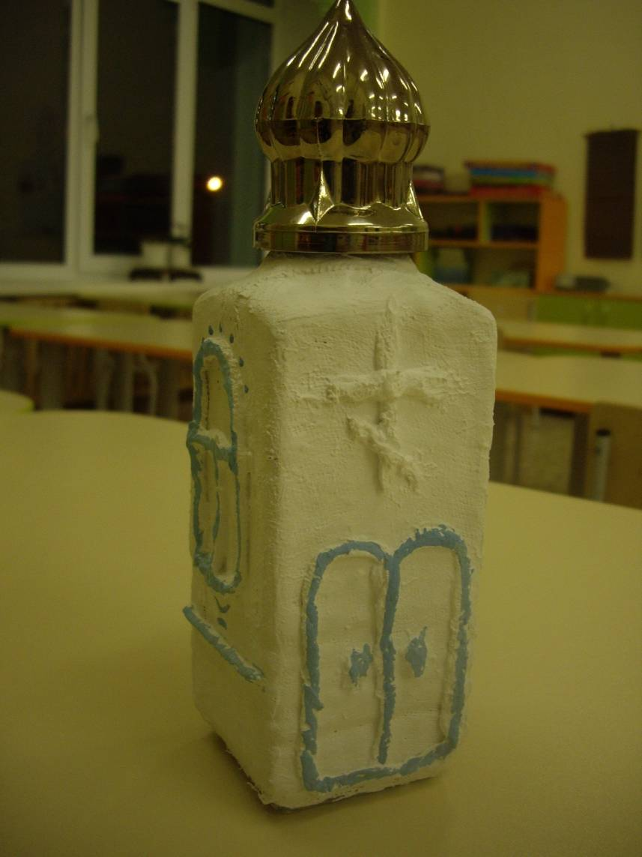
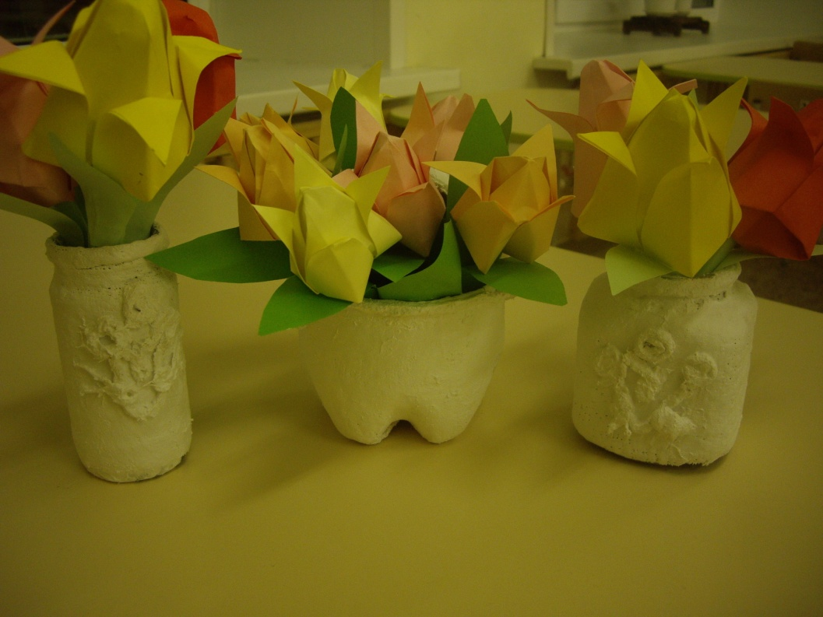

Slide 13
Зачем?
Лепка из гипсового бинта - это великолепная возможность развить дремлющие способности ребенка, и к тому же отличное времяпрепровождение.
На кружке «Чудо гипс» у детей есть возможность не только познакомиться с гипсом, как природным ископаемым, но и узнать его свойства, и самое главное – научиться свободно творчески подходить к изготовлению изделий.

Slide 14
Ожидаемые результаты:
выявление и осознание ребенком своих способностей;
развитие внимания, памяти, мышления, пространственного воображения, мелкой моторики рук и глазомера;
улучшении своих коммуникативных способностей и приобретении навыков работы в коллективе;

